Slide 1
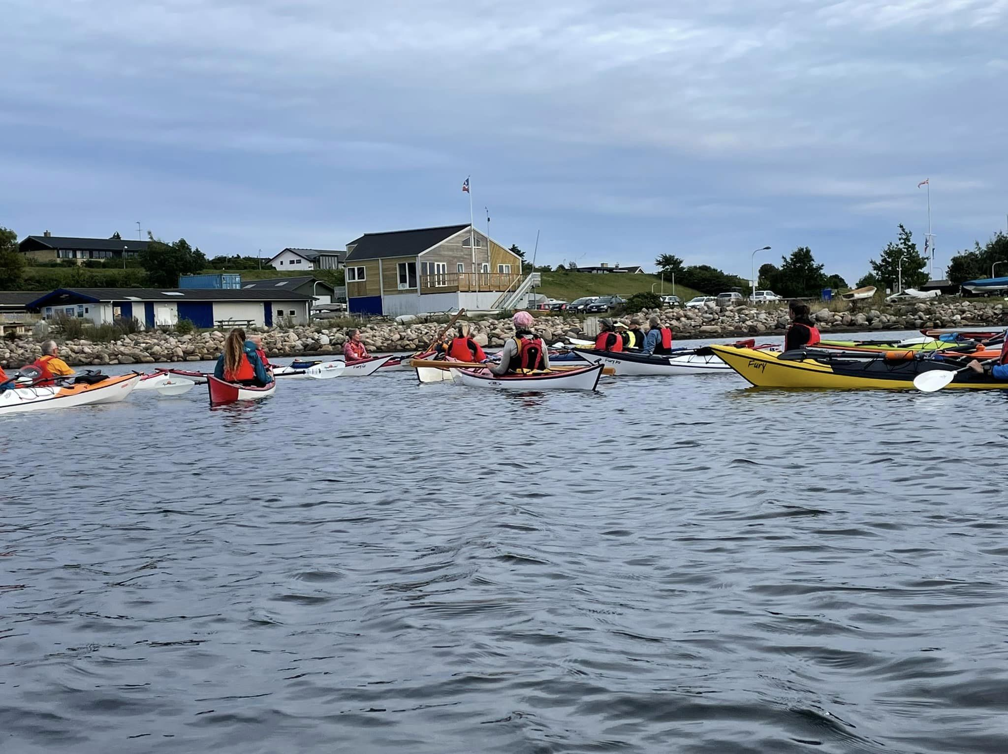
Beretning 2023 kajakafdeling

Slide 2
Aktivitet Der har været en pæn roaktivitet i det forgangne år, dog nok lidt mindre på grund af der drilske vejr. I foråret gik vi over til det nye rokort og intranet. Rokortet er en integreret del i memberlinks programpakke,som klubben i forvejen bruger. Det har ikke været en helt smertefri overgang, men vi er kommet igennem sån da !

Slide 3
Medlemsforhold
Af vores uddannelseshold på 21 gennemførte 20
Knapt så mange fik roet de 50 km inden festen.
6 kom med IPP2 beviset udfra
Afdelingen har nu 210 medlemmer
Kurser
Ipp 1 instruktørkursus
Kuldeworkshop
Rullekursus
Sjov balance /leg
Effektive redninger i svømmehal og i det store vand
Brug af træktov
Kontaktbugsering
Diverse teknikkurser
Kursus med eksterne undervisere
Førstehjælpskursus

Slide 4
Gennemført en medlemsundersøgelse med 90 besvarelser hvor der generelt blev givet udtryk for tilfredshed med afdelingen badeforholdene nævnes dog ofte

Slide 5
Materiellet
Vi har nok en gang prøvet at sælge Borealen indtil nu uden held (er sket siden)
En Gemini sp blev leveret
Og sidst på året blev der indkøbt en Arrow play Lv kajak
Vi har tiltusket plads til to reoler i boardcontaineren til alt vores udenomsgear

Slide 6
Den fine pavillion

Slide 7
God aktivitet på trods af noget det skiftende vejr

Slide 8
Bornholm

Slide 9
Hygge og spisning efter sejlads

Slide 10
Hvad laver de dog ?

Slide 11
Socialt samvær

Slide 12
Tur til Møns klint

Slide 13
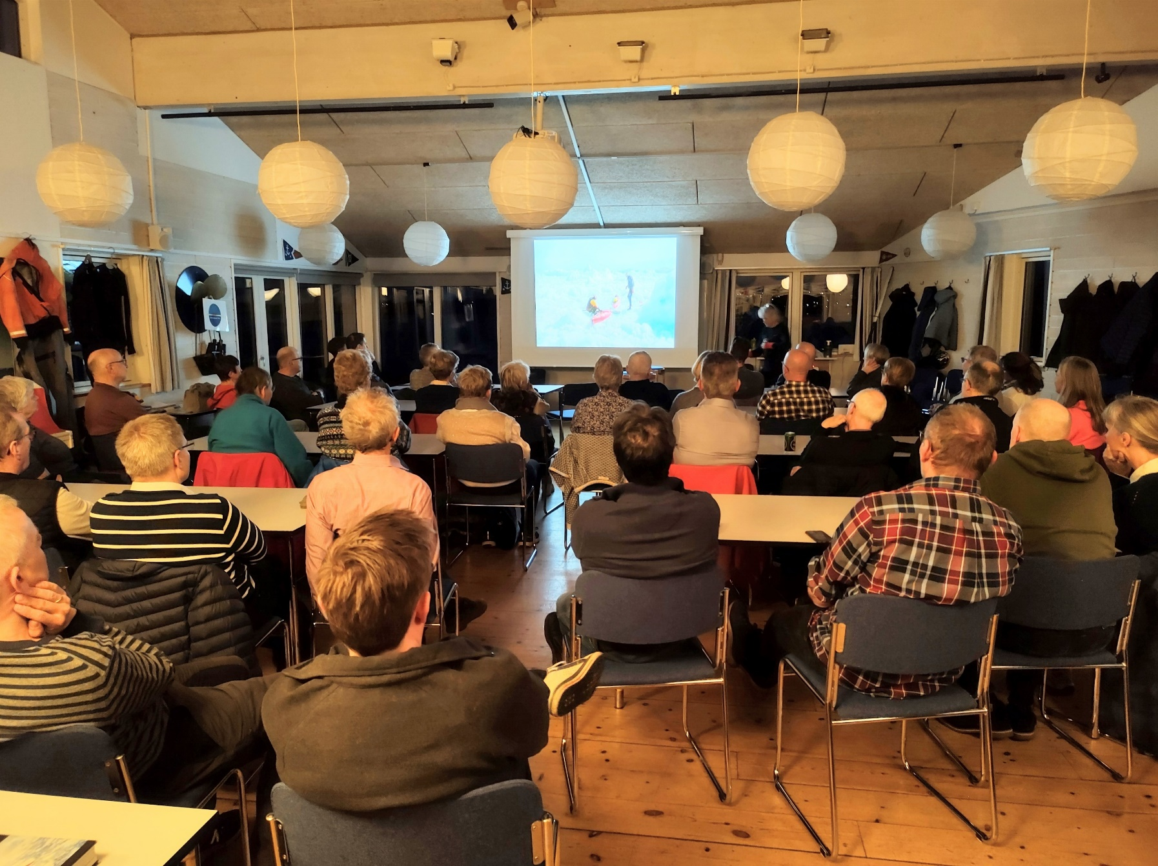
Mandagsaften med Susanne Jars

Slide 14
Kursus med Mette Barfod

Slide 15
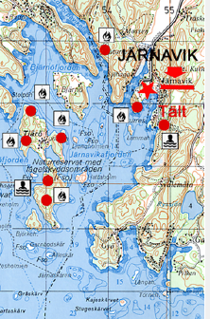
Tur til Jærnavik

Slide 16
Det kommende år
Ture i og ud af fjorden
Større udlandsture
Ipp2 kurser
IPP 1 instruktør kursus
Videreuddannelse til IPP3
Teknikkurser
Opdyrke socialt samvær omkring aktiviteterne

Slide 17
Afdelingsledelse
Hans,Jørn,Christian,Steen Lilja, Steen

